Slide 1
Государственное бюджетное профессиональное образовательное учреждение Ямало-Ненецкого автономного округа «Ямальский многопрофильный колледж» г. Салехард
Наименование инклюзивной практики:
Чемпионат профессионального мастерства «Абилимпикс» как ресурс для содействия трудоустройству выпускников с ментальными нарушениями
Исполнители:
Ганина М.М.

Slide 2
Введение
Цели и задачи, на решение которых направлена инклюзивная программа
Цель - социализация обучающихся с инвалидностью и лиц с ОВЗ, качественное трудоустройство выпускников по полученным профессиям
Задачи:
1. привлечение максимального количества участников в движение «Абилимпикс»
2. организация тренировочного и соревновательного процессов, их интеграция с учебным процессом, качественное трудоустройство выпускников
3. привлечение партнеров - работодателей и спонсоров в «Абилимпикс»
Целевая аудитория
обучающиеся с различными видами ментальных нарушений: УО, ЗПР, ОПР и т.п.

Slide 3
Алгоритм реализации инклюзивной практики
подача заявки обучающимся с ментальными нарушениями в ЦРД «Абилимпикс» на право участия в региональном чемпионате, подтверждение статуса инвалидности и/или ОВЗ (1-2 недели)
осуществление тренировочного процесса для подготовки к участию в соревновательной части регионального чемпионата (3-4 месяца). Регулярные тренировки и отработка необходимых профессиональных навыков (в т.ч. совместно с педагогом-психологом)
участие в региональном чемпионате «Абилимпикс». В случае победы на региональном этапе – подготовка и участие в отборочном этапе и финале Национального чемпионата «Абилимпикс» (1-2 месяца)
трудоустройство по полученной профессии вследствие высокой конкурентоспособности выпускников, участвовавших в конкурсах профессионального мастерства, на рынке труда

Slide 4
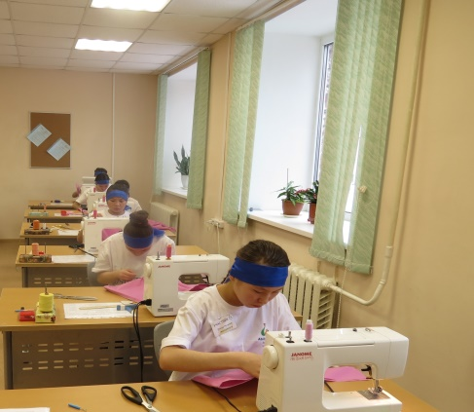
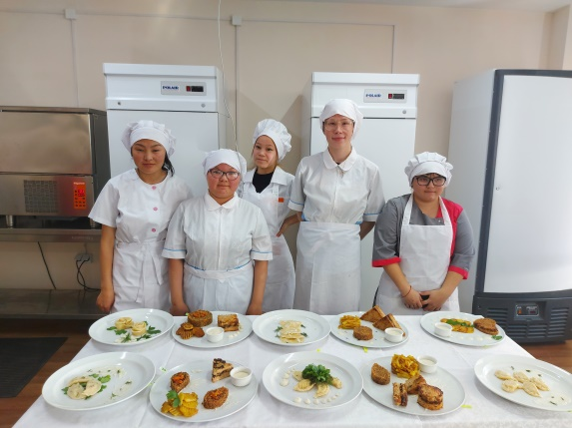
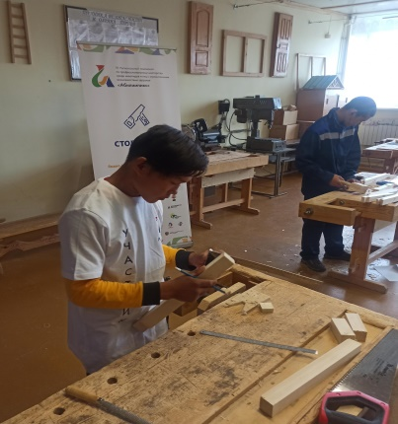
Описание программных направлений
1. Организация работы по разработке локальных нормативно-правовых документов, регламентирующих реализацию инклюзивной практики и планирование мероприятий.
2. Проведение диагностики обучающихся с ментальными нарушениями, включающую анализ их профессиональных и личностных компетенций для определения потенциальных участников чемпионата.
3. Проведение запланированных мероприятий для формирования профессиональных навыков и умений для готовности к трудоустройству у обучающихся с ментальными нарушениями.
4. Организация внутреннего и внешнего контроля за реализацией инклюзивной практики, оценка полученных результатов, проведение корректирующих мероприятий (при необходимости).

Slide 5
Ресурсы, которые необходимы для эффективной реализации инклюзивной практики
Материальные: мастерские, оснащенные согласно инфраструктурным листам конкурсных заданий по реализуемым компетенциям, располагающих разнообразными расходными материалами и оборудованием
Информационные: учебная литература (учебники, пособия по выполнению практических заданий по направлениям профессиональной деятельности, соответствующих реализуемым компетенциям), Интернет-ресурсы
Кадровый потенциал: мастера производственного обучения или преподаватели, имеющие профессиональное образование и стаж работы по профессии (не менее 3-х лет), соответствующие реализуемым компетенциям чемпионата; психолог (социальный педагог), имеющий опыт работы с обучающимися с ментальными нарушениями

Slide 6
Ожидаемые результаты реализации инклюзивной практики и методы их контроля
Основным результативным показателем реализации проекта «Абилимпикс» является трудоустройство всех выпускников (100%) по полученной профессии.
Для Ямало-Ненецкого автономного округа на 2023 год целевой показатель установлен на уровне 62,5% трудоустроенных участников чемпионатов «Абилимпикс».
Система организации внутреннего контроля за реализацией инклюзивной практики:
составление ежемесячных планов работы и отчетов о проделанной работе
составление ежеквартальных отчетов о трудоустройстве участников региональных чемпионатов и справок с анализом собранных данных о трудоустройстве

Slide 7
Сведения о практической апробации инклюзивной практики
Место апробации практики: государственное бюджетное профессиональное образовательное учреждение «Ямальский многопрофильный колледж»
Срок апробации – 7 лет (с 2016 года)
Количество участников – 153 человека (обучающиеся с ментальными нарушениями, принявшие участие в конкурсе «Абилимпикс» в период с 2016 по 2023 гг).

Slide 8
Результаты, подтверждающие эффективность реализации инклюзивной практики
1. Количество реализуемых компетенций регионального чемпионата, в т.ч. для участников с ментальными нарушениями – увеличение количества с 2 до 13 (в 6,5 раз).
2. Количество участников регионального чемпионата возрастной категории «студенты» с ментальными нарушениями – увеличение количества с 10 человек до 33 (в 3 раза).
3. Количество заключенных трудовых договоров, в т.ч. отложенных, на площадках регионального чемпионата, приглашений на стажировку/работу – за 2022-2023 гг. заключено 5 трудовых договоров (в т.ч. 3 отложенных).

Slide 9
Результаты, подтверждающие эффективность реализации инклюзивной практики
4. количество трудоустроенных выпускников с ментальными нарушениями – участников конкурса профессионального мастерства – по полученной профессии или по компетенции (по годам):
Год выпуска | Количество участников РЧ с ментальными нарушениями | Количество трудоустроенных выпускников с ментальными нарушениями | Количество трудоустроенных выпускников с ментальными нарушениями по полученной профессии или по компетенции
2016 | 10 | 4 | 4
2017 | 12 | 6 | 5
2018 | 17 | 11 | 10
2019 | 24 | 19 | 16
2020 | 24 | 22 | 17
2021 | 26 | 22 | 20
2022 | 32 | 26 | 23
2023 | 33 | 29 | 25

Slide 10
Результаты, подтверждающие эффективность реализации инклюзивной практики
Привлечение обучающихся с ментальными нарушениями к участию в конкурсе профессионального мастерства позволяет им иметь преимущества в процессе обучения по ряду причин:
- тренировочный процесс проходит на базе мастерских, оснащенных согласно инфраструктурным листам конкурсных заданий, располагающих разнообразными расходными материалами и оборудованием;
- конкурсное задание включает в себя выполнение разнообразных модулей, что дает возможность получить и совершенствовать практические навыки по различным направлениям внутри своей профессии, иногда выходящих за рамки учебной программы, и является преимуществом при последующем трудоустройстве;
- конкурсные задания, разработанные при участии работодателей, дают возможность выполняющим их конкурсантам приблизиться к реальной трудовой обстановке, что делает их более конкурентоспособными на рынке труда;
- участие в компетенциях не по профилю обучения позволяет попробовать себя в другой профессиональной области и дает стимул к раскрытию своего трудового и, возможно, творческого потенциала;
- работодатели, привлекаемые к участию в конкурсе в качестве экспертов, могут оценить их практические навыки и предложить рабочее место после окончания курса обучения.

Slide 11
Подтверждение соблюдения правил заимствования
1. В соответствии с отчетом о проверке на заимствования,
предоставленном сервисом «Антиплагиат»,
оригинальность текста работы составляет 96,76%
2. При написании конкурсной работы использовались
данные из источника:
Сергеева Н.И. «Социально-психологические особенности
инвалидов с ментальными нарушениями».
Источник: электронный журнал «Практика социальной
работы. Открытый методический ресурс»: сетевое издание,
2020 № 4/СПб ГБУ «Семья».
Режим доступа http:центрсемья.рф/

Slide 12
Заключение
Таким образом, прослеживается положительная динамика трудоустройства выпускников с ментальными нарушениями, в том числе по полученной профессии/компетенции. В начале реализации проекта трудоустройство выпускников составляло менее 50%, но по мере накопления опыта осуществления тренировочного процесса и проведения региональных чемпионатов «Абилимпикс», партнерских связей с работодателями и службами, занимающимися вопросами трудоустройства, охват составил 88,2%.
Участие в конкурсах профессионального мастерства обучающихся с ментальными нарушениями позволяет сформировать и закрепить их профессиональные навыки в максимально возможном объеме, мотивировать их к получению дополнительного образования или трудоустройству, выступают «витриной» для работодателей, т.е. делают выпускников конкурентоспособными на рынке труда.

Slide 13
Ганина Марина Михайловна
Начальник ЦРД «Абилимпикс»
+7 (951) 993-82-91 ganinam@inbox.ru

